Slide 1
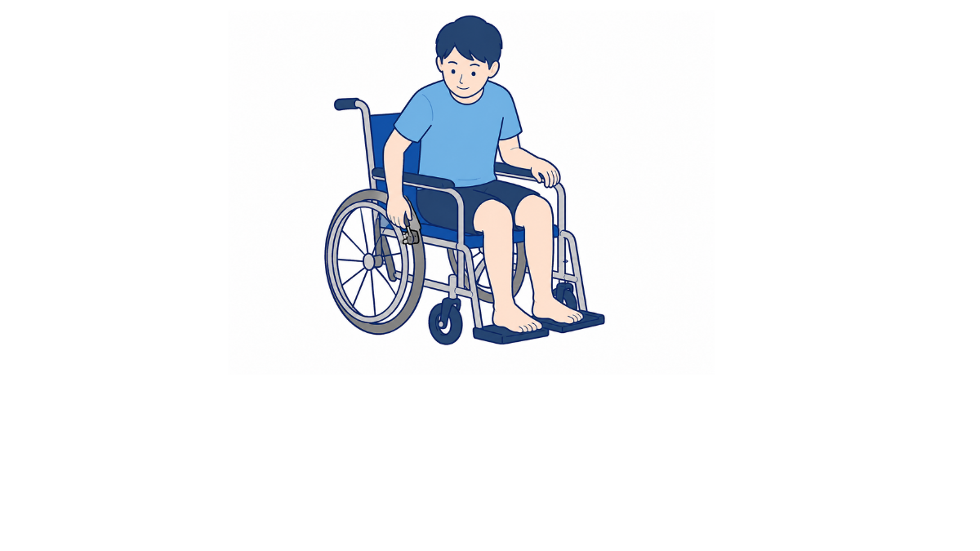
・止まる際には、ブレーキをかけましょう。
・両方のブレーキをかけることを心がけておきましょう。

